Slide 1
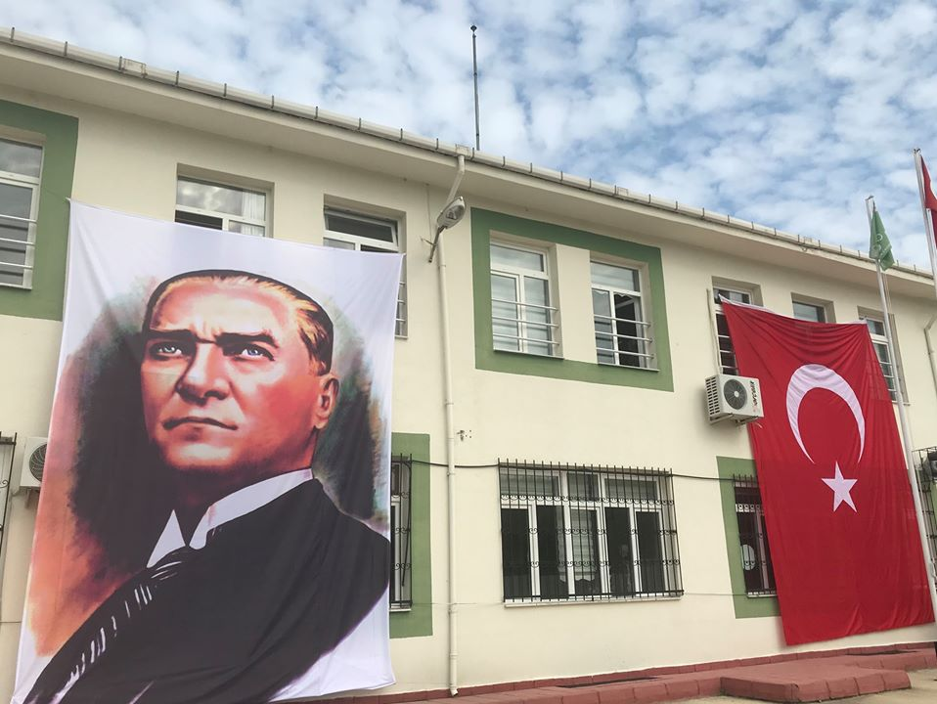
Gazi Mustafa Kemal Mesleki ve Teknik Anadolu Lisesi
2024-2025 Eğitim Öğretim Yılı Tanıtım Sunumu

Slide 2
Sayılarla Okulumuz
285 23 11
Öğrenci Öğretmen Derslik

Slide 3
Sayılarla Okulumuz
Kütüphane (1 tane)
Yemekhane (1 tane)
Laboratuvar (1 tane)
Uygulama Odası (1 tane)

Slide 4
Okula Giriş ve Tercih
Okulumuz adrese dayalı tercih listelerine göre öğrenci almaktadır.
2024-2025 Eğitim Öğretim Yılı
9. Sınıf Kontenjanımız: 102

Slide 5
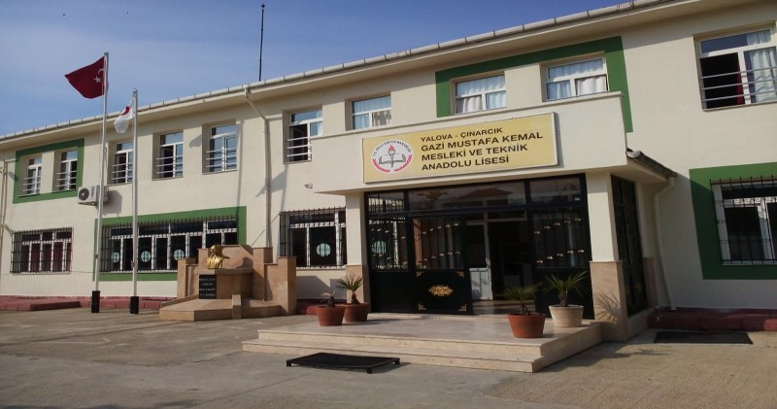

Slide 6
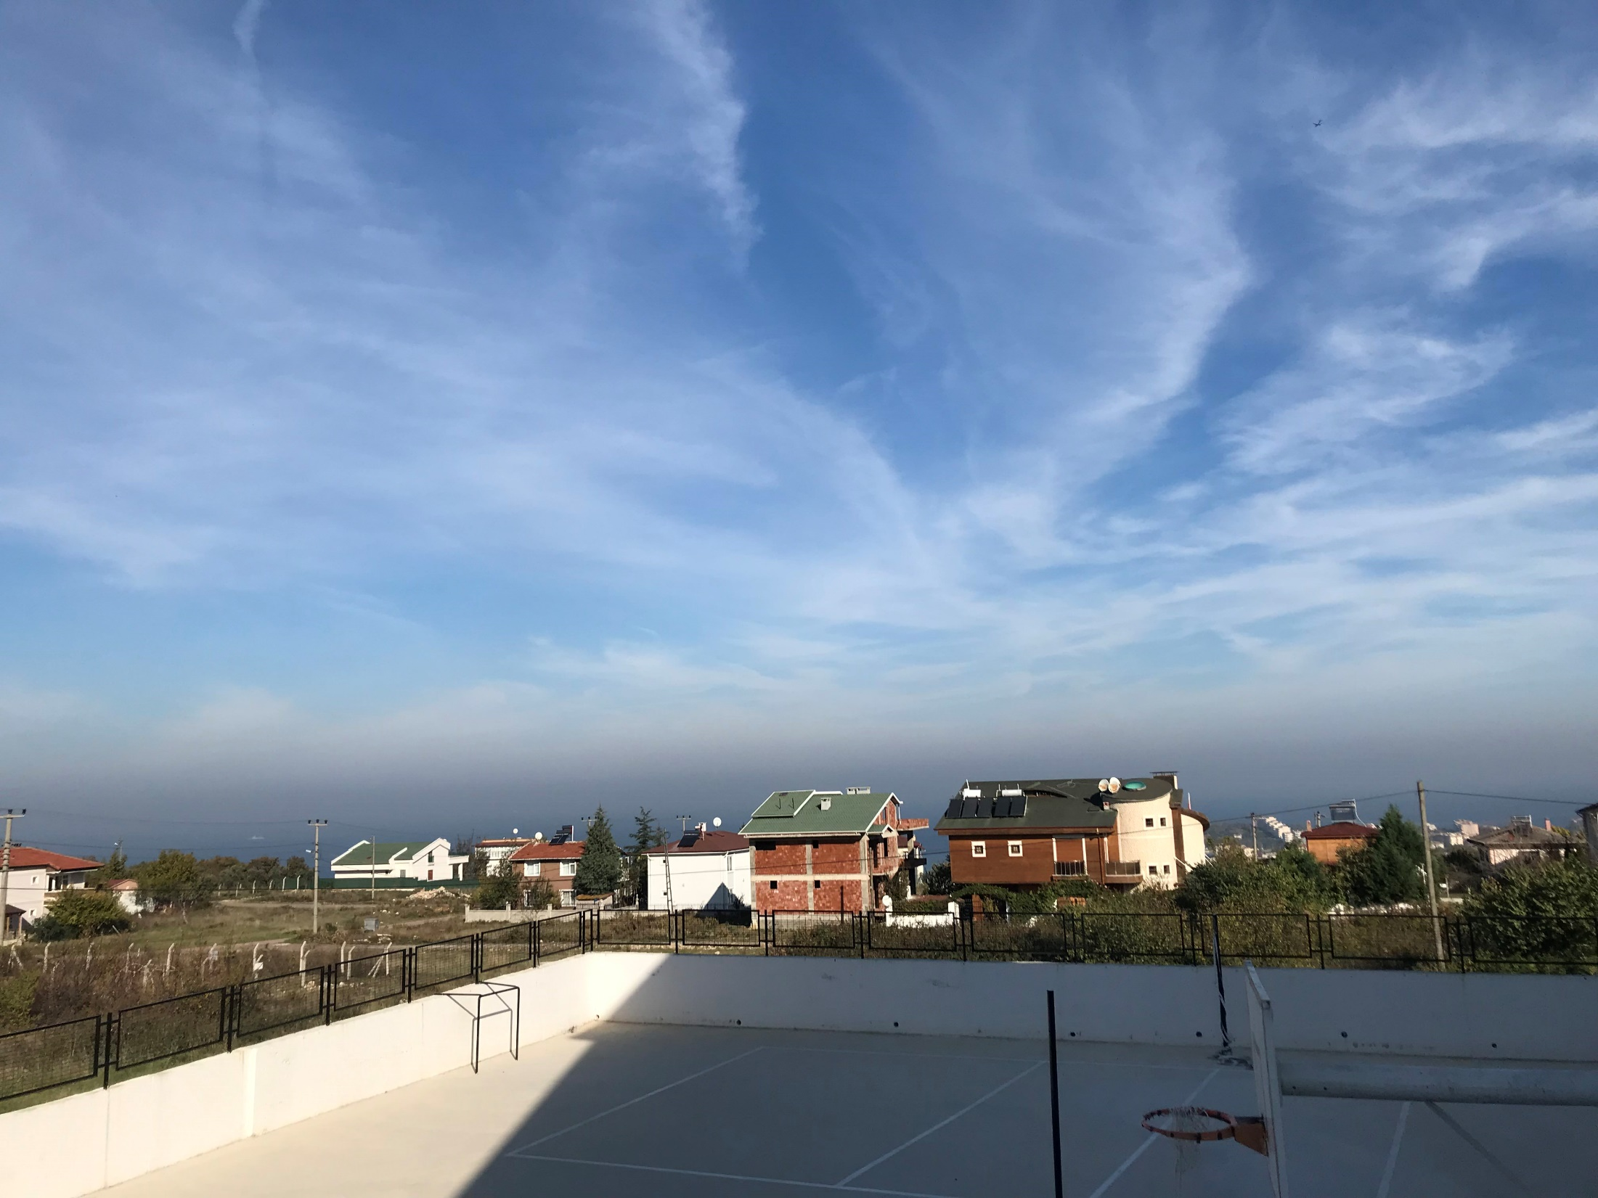

Slide 7
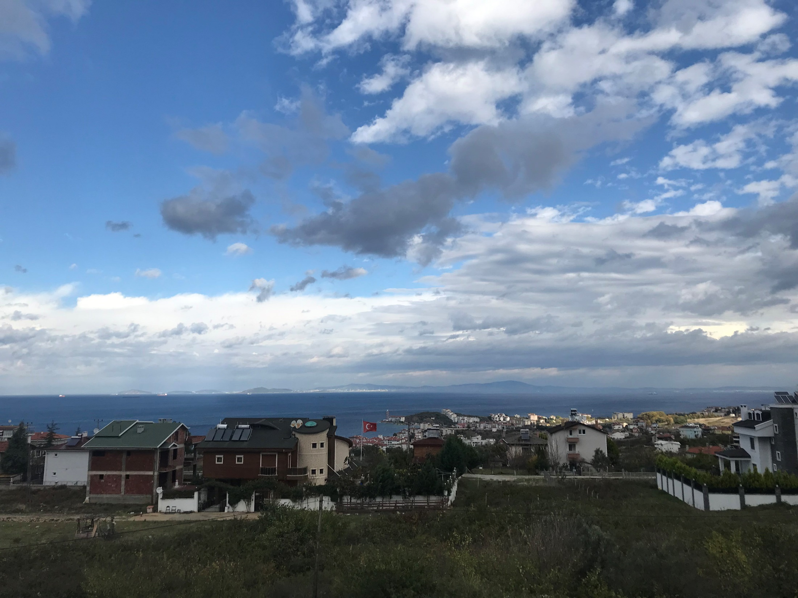

Slide 8
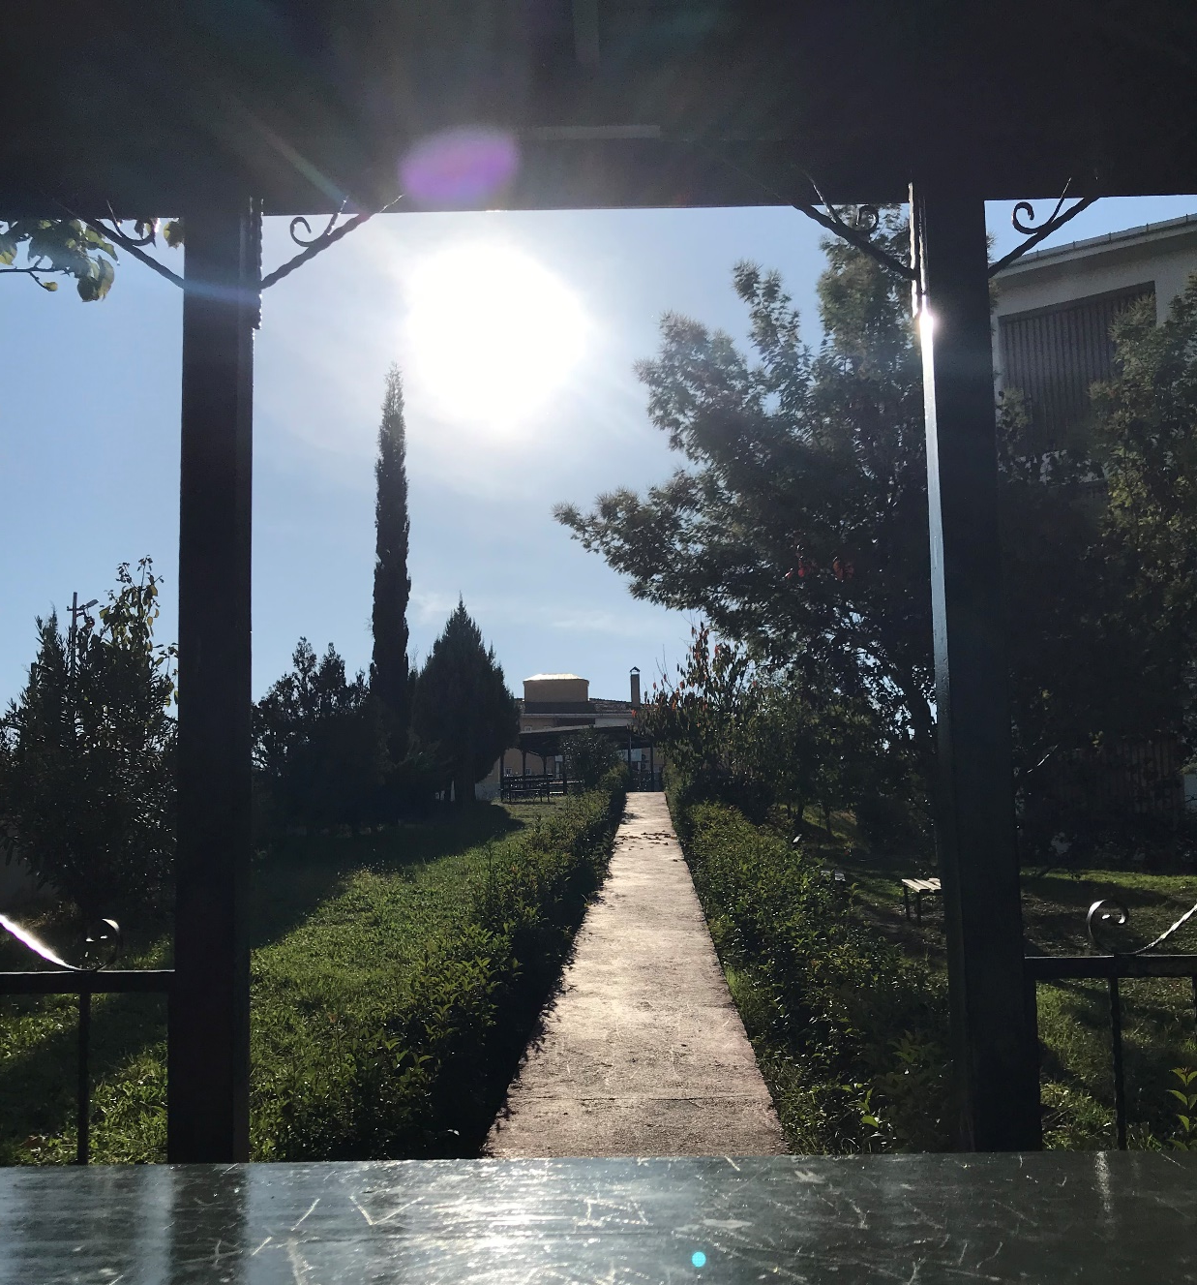

Slide 9
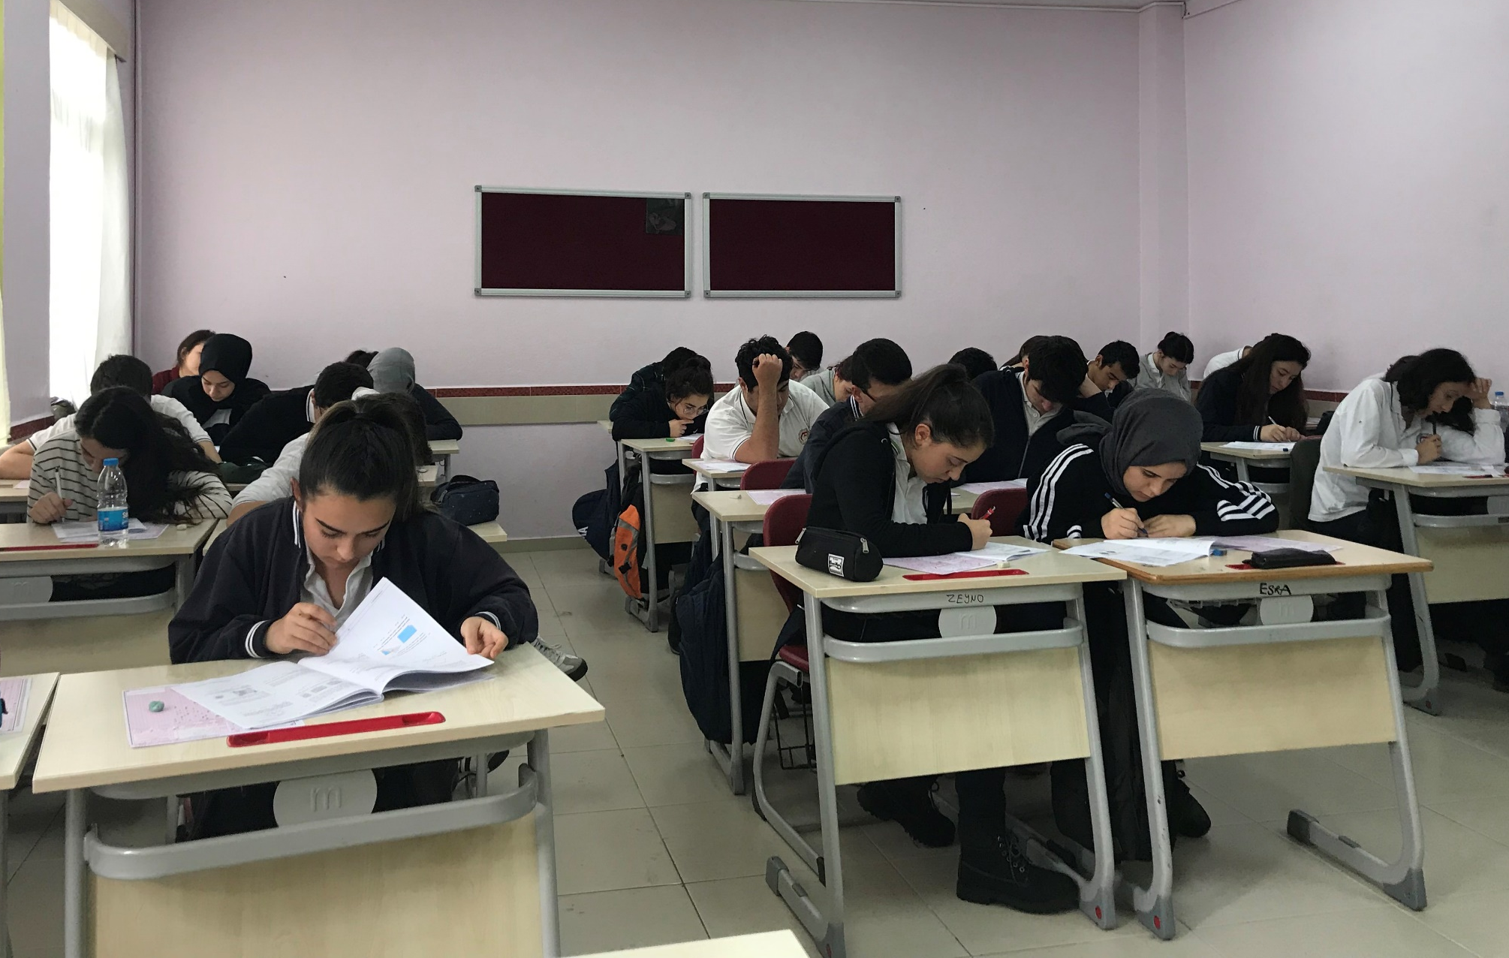

Slide 10
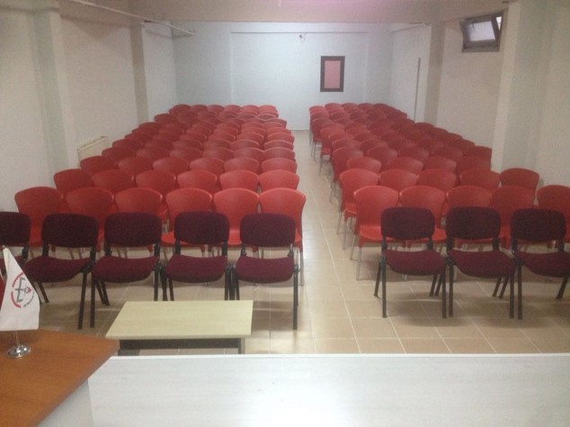

Slide 11
Sağlık Hizmetleri Alanının Gerektirdiği Özellikler
İnsan vücudunu tanımak
İnsanlara yardım etmeyi sevmek
İnsan ve toplum sağlığını önemsemek
Empati yapabilmek
Ekiple uyum içinde çalışabilmek
Alan bilgisini güncel tutmak
Sağlık ve teknolojik gelişmeleri takip etmek

Slide 12
Alan ve Dallarımız
Okulumuzda Sağlık Hizmetleri alanı bulunmaktadır.
Sağlık hizmetleri alanının dalları ise;
Hemşire Yardımcılığı
Ebe Yardımcılığı
Sağlık Bakım Teknisyenliği’dir.

Slide 13
Dallarımız I – Hemşire Yardımcılığı
Hemşirelerin gözetiminde hastanelerde çalışabilecek olan hemşire yardımcıları, hastaların günlük yaşamlarını idame ettirmelerini, beslenme programlarının takibini, kişisel bakım ve temizliğini ve sağlık birimlerine ulaşımlarını denetler ve bu konuda hastalara yardımcı olur.

Slide 14
Dallarımız II – Ebe Yardımcılığı
Hastanelerde çalışan ebelerin gözetiminde onlara yardımcı olarak çalışmaktadırlar. Ebelerle birlikte doğuma girerek onların verdikleri görevleri yapmakla yükümlü olan ebe yardımcıları aynı zamanda doğum öncesinde ve sonrasında anne adaylarının beslenmelerini takip etmek, günlük aktivitelerine yardımcı olmak, kişisel bakımlarını ve temizliklerini gerçekleştirmek ile de yükümlüdür.

Slide 15
Dallarımız III – Sağlık Bakım Teknisyenliği
Sağlık kuruluşlarındaki teknikerlere yardımcı olmak üzere eğitim görürler. Türlü teknik işleri de beraberinde çalışan tekniker ile birlikte yapacak olan sağlık bakım teknisyeni aynı zamanda hastalarla birebir ilgilenerek onların günlük yaşam aktivitelerini, beslenmelerini ve ulaşımlarını da takip etmekte ve onlara yardımcı olmaktadır.

Slide 16
Dersler Okulumuzda ortak dersler ve alan/dal dersleri verilmektedir.
Ortak Dersler
Türk Dili ve Edebiyatı
Din Kültürü ve Ahlak Bilgisi
Tarih
T.C. İnkılap Tarihi ve Atatürkçülük
Coğrafya
Matematik
Fizik
Kimya
Biyoloji
Felsefe
Yabancı Dil
Beden Eğitimi ve Spor/ Görsel Sanatlar/Müzik
Sağlık Bilgisi ve Trafik Kültürü

Slide 17
Dersler Okulumuzda ortak dersler ve alan/dal dersleri verilmektedir.
Alan Ortak Dersleri
Mesleki Gelişim Atölyesi
Temel Mesleki Uygulamalar
Anatomi ve Fizyoloji
Genel Beslenme
Sağlık Hizmetlerinde İletişim
Enfeksiyon Hastalıkları

Slide 18
Dersler Okulumuzda ortak dersler ve alan/dal dersleri verilmektedir.
Alan/Dal Dersleri (Seçilen dala göre farklılık göstermektedir.)
İşletmelerde Mesleki Eğitim
Sistem Hastalıkları
Sağlık Psikolojisi
Temel İlaç Bilgisi
Sağlık Bakım Teknisyenliği Mesleki Uygulamalar
Hemşire Yardımcılığı Mesleki Uygulamalar
Ebe Yardımcılığı Mesleki Uygulamalar

Slide 19
Mezuniyet
Aldığı dersleri ve 12. sınıfta «İşletmelerde Beceri Eğitimi» kapsamında yaptığı staj uygulaması ile «beceri eğitimi» sınavını başarıyla tamamlayan öğrenciler alandan mezun edilir.
Mezun öğrenciler « sağlık teknisyeni » unvanı alır.
Mezun olan öğrenciye, alan ve dalını gösteren diploma verilmekte ve diploma Sağlık Bakanlığı tarafından tescil edilmektedir. Öğrencilere aynı zamanda europass sertifika eki de verilmektedir.

Slide 20
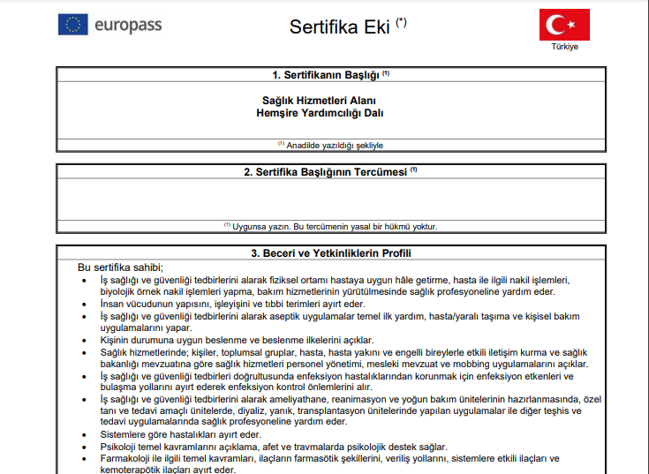

Slide 21
Mezun olan öğrenciler;
Devlet hastaneleri,
Özel hastaneler,
Sağlık ocakları,
Dispanserler,
Özel bakım evleri,
Huzurevleri,
Fizik tedavi ve rehabilitasyon merkezleri,
Görüntüleme ve tıbbi laboratuvar, diyaliz, ağız ve diş sağlığı merkezlerinde çalışabilir.

Slide 22
Üniversiteye Geçiş
Mezunlarımız üniversiteye geçiş sınavında diğer liselerden mezun öğrencilerle eşit şartlardadır.
Milli Savunma Üniversitesi (Kara-Hava-Deniz Harp Okulları ve Meslek Yüksek Okulları), Polis Meslek Yüksek Okulları, Jandarma ve Sahil Güvenlik Akademisi sınavlarında diğer lise mezunları ile eşit koşullardadır.

Slide 23
Ek Puan
Üniversiteye geçiş sürecinde öğrencilerimizin diploma puanları 5 ile çarpılarak Ortaöğretim Başarı Puanı (OBP) elde edilecektir.
Elde edilen OBP 0.12 katsayısı ile çarpılarak 2 yıllık ön lisans ve 4 yıllık lisans bölümlerine geçişte yerleştirme puanı olarak eklenecektir.
Bunun yanı sıra mezunlarımıza sağlık ile ilgili 2 yıllık ön lisans bölümlerine geçişte yerleştirme puanlarına ek olarak diploma puanlarının 0.06 katsayısı ile çarpılmasıyla elde edilen ek puan verilecektir.

Slide 24
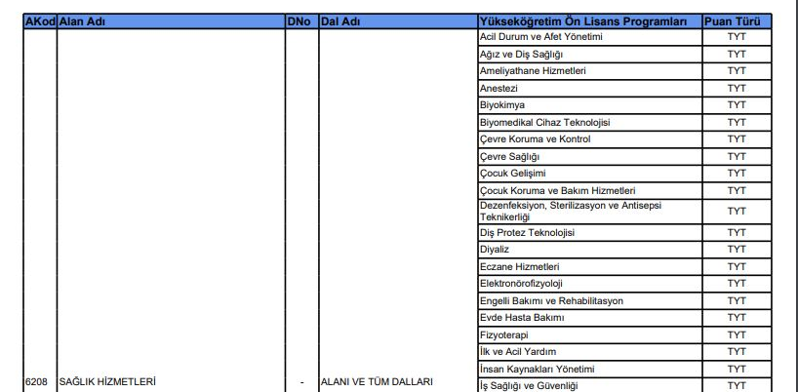
Ek Puan Verilecek Bölümler 2021 YKS Kılavuzuna göre Sağlık Hizmetleri alanı mezunlarına aşağıdaki bölümlere geçişte ek puan verilecektir.

Slide 25
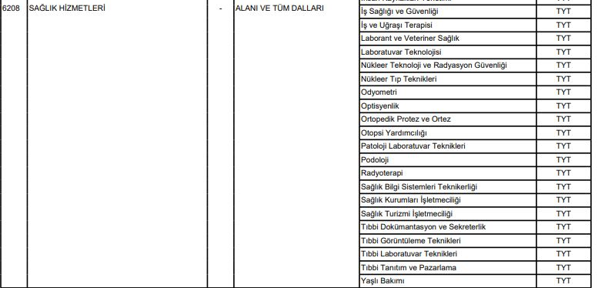
Ek Puan Verilecek Bölümler 2024 YKS Kılavuzuna göre Sağlık Hizmetleri alanı mezunlarına aşağıdaki bölümlere geçişte ek puan verilecektir.

Slide 26
Mezunlarımızın Başarıları
https://gmkasml.meb.k12.tr/icerikler/listele_gurur-tablomuz.html

Slide 27
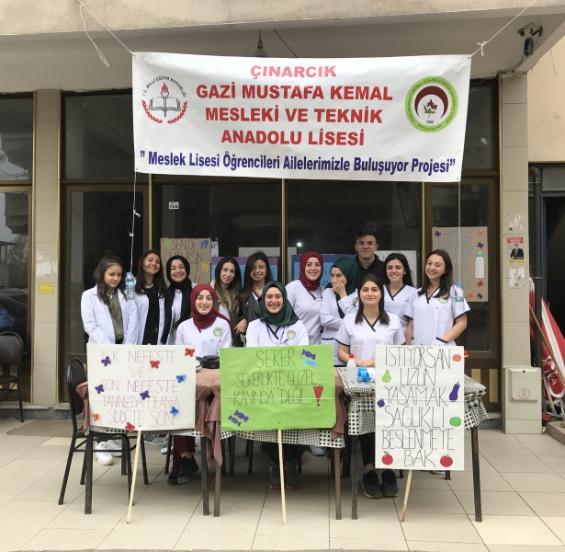
Okulumuzdan Etkinlikler
«Meslek Liseleri Ailelerle Buluşuyor» Projesi

Slide 28
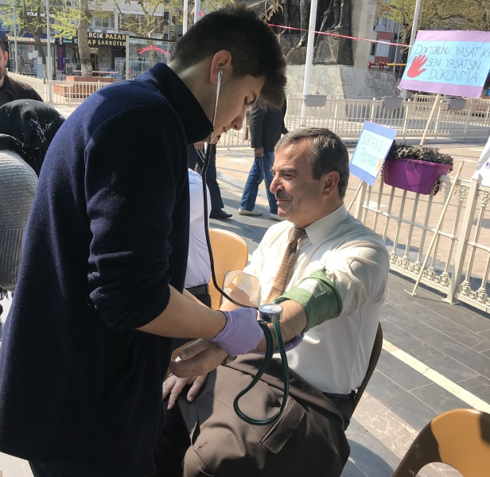
Okulumuzdan Etkinlikler
«Meslek Liseleri Ailelerle Buluşuyor» Projesi

Slide 29
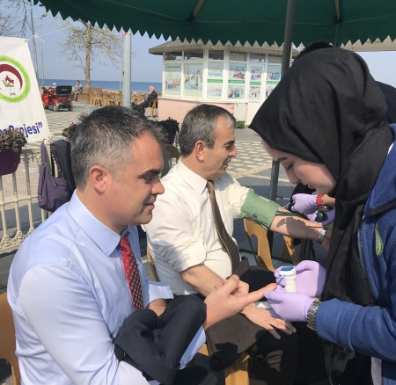
Okulumuzdan Etkinlikler
«Meslek Liseleri Ailelerle Buluşuyor» Projesi

Slide 30
Okulumuzdan Etkinlikler Sınıflar Arası Münazara Yarışması

Slide 31
Okulumuzdan Etkinlikler Sınıflar Arası Münazara Yarışması

Slide 32
Okulumuzdan Etkinlikler Sınıflar Arası Bilgi Yarışması

Slide 33
Okulumuzdan Etkinlikler Kitap Söyleşileri

Slide 34
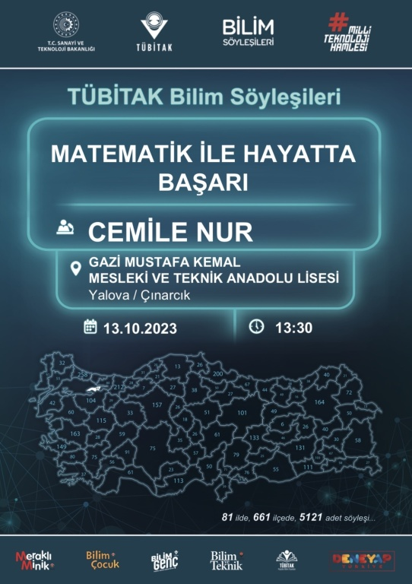
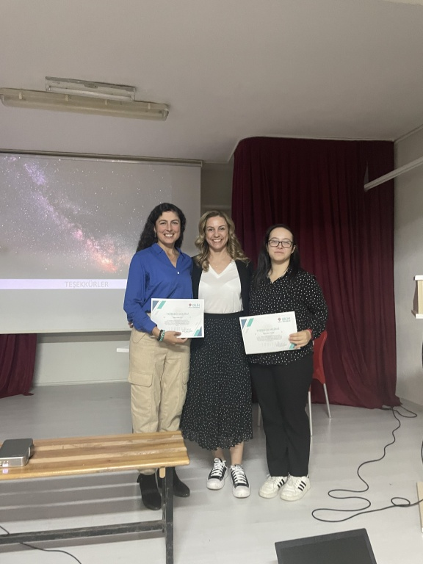
Okulumuzdan Etkinlikler Bilim Söyleşileri

Slide 35
Okulumuzdan Etkinlikler
Tübitak Bilim Fuarı

Slide 36
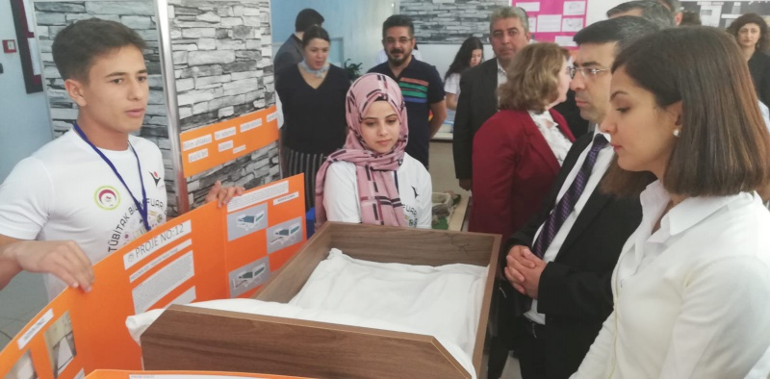
Okulumuzdan Etkinlikler
Tübitak Bilim Fuarı

Slide 37
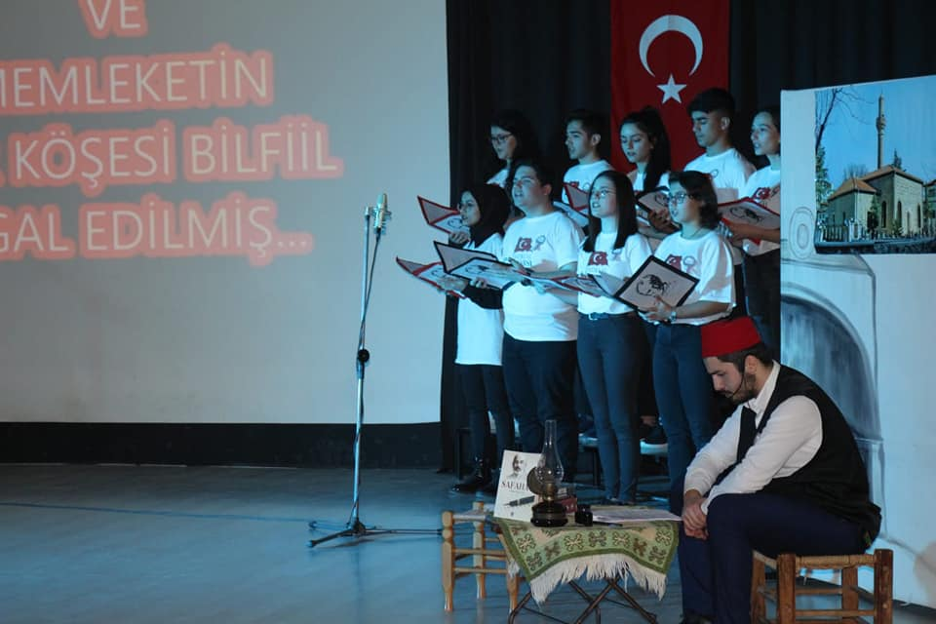
Okulumuzdan Etkinlikler
Belirli Günler ve Haftalar Etkinlikleri

Slide 38
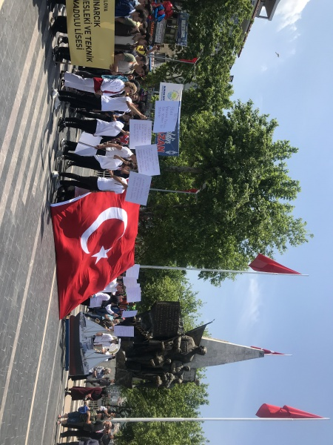
Okulumuzdan Etkinlikler
Belirli Günler ve Haftalar Etkinlikleri

Slide 39
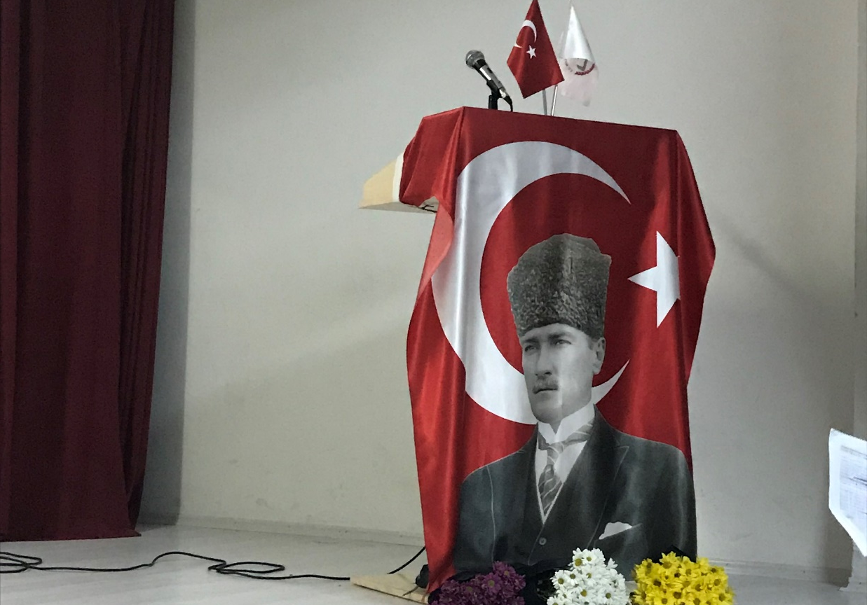

Slide 40
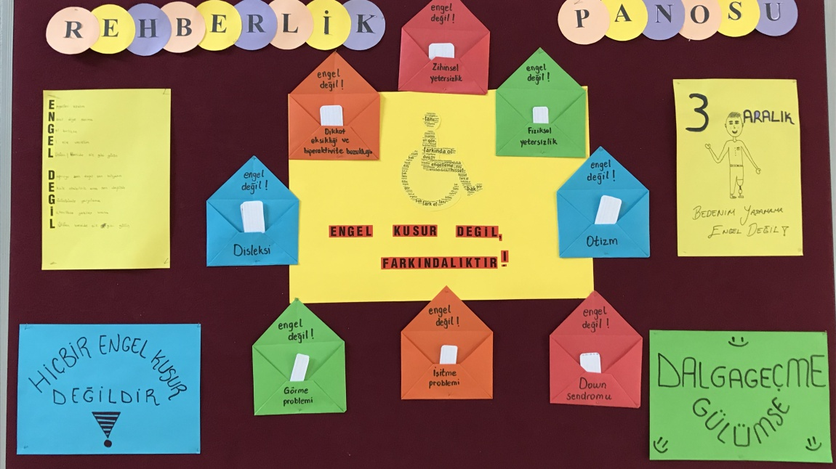
Okulumuzdan Etkinlikler
Belirli Günler ve Haftalar

Slide 41
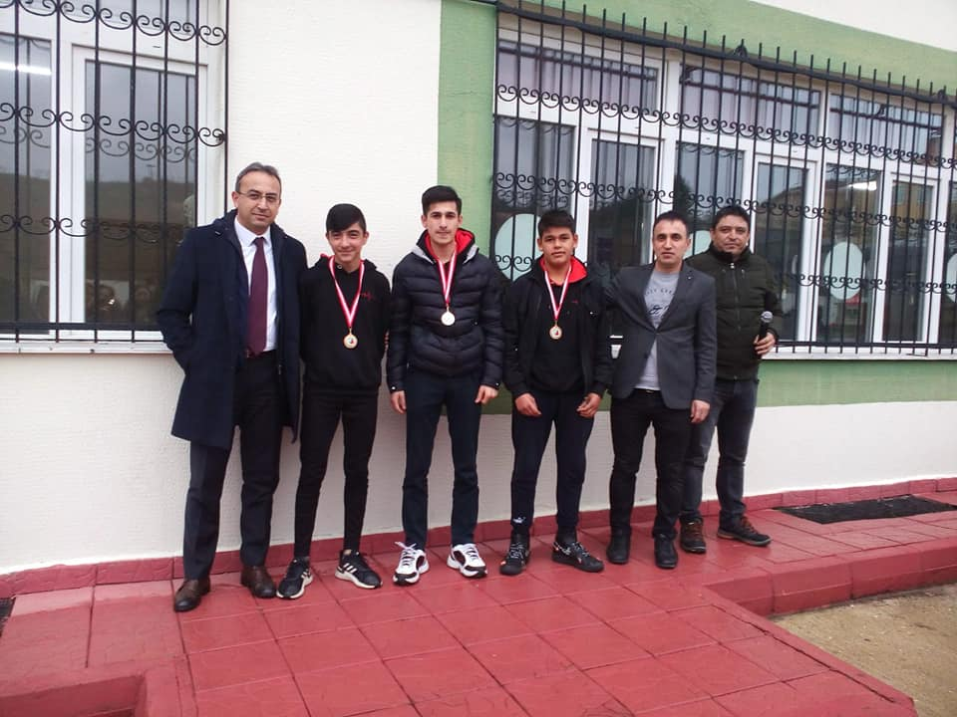
Okulumuzdan Etkinlikler
Sportif Başarılar (Boks, Dart, Voleybol ve Futbol Takımları)

Slide 42
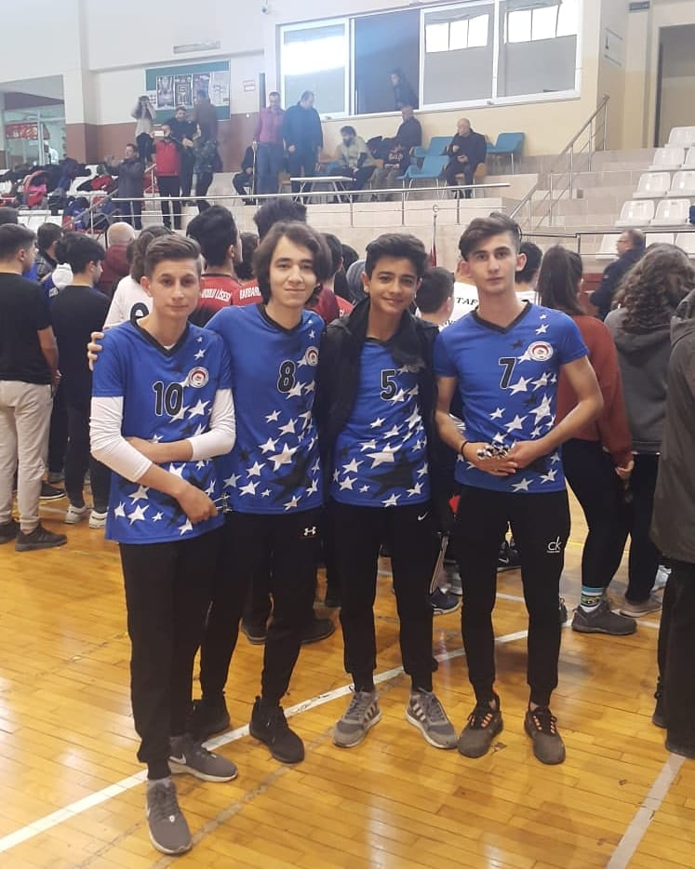
Okulumuzdan Etkinlikler
Sportif Başarılar (Boks, Dart, Voleybol ve Futbol Takımları)

Slide 43
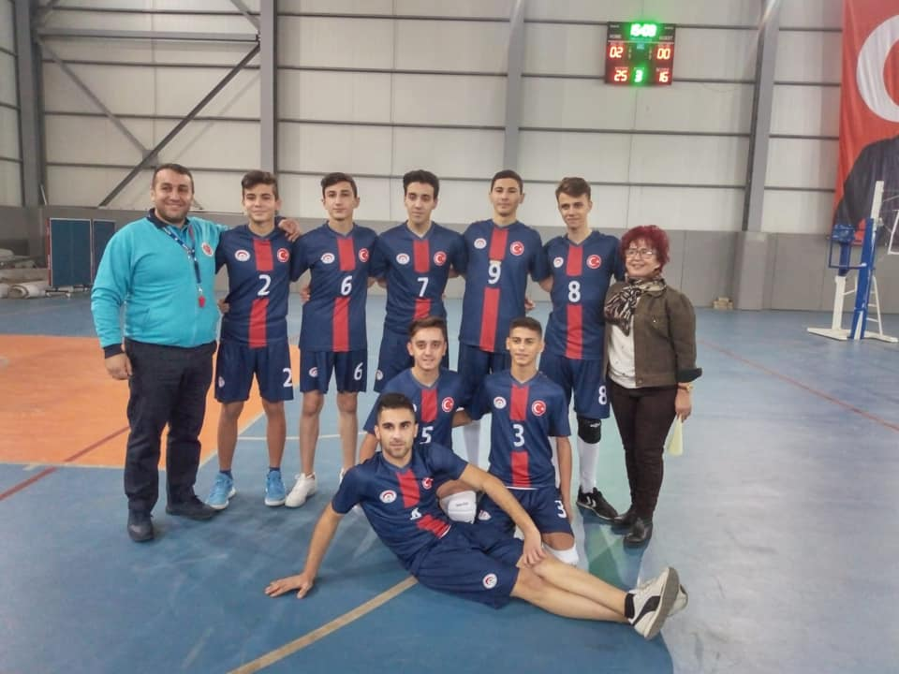
Okulumuzdan Etkinlikler
Sportif Başarılar (Boks, Dart, Voleybol ve Futbol Takımları)

Slide 44
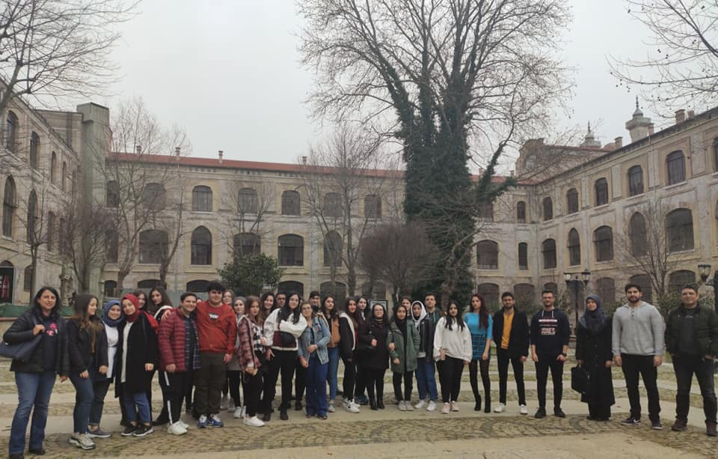
Okulumuzdan Etkinlikler
Üniversite Gezileri

Slide 45
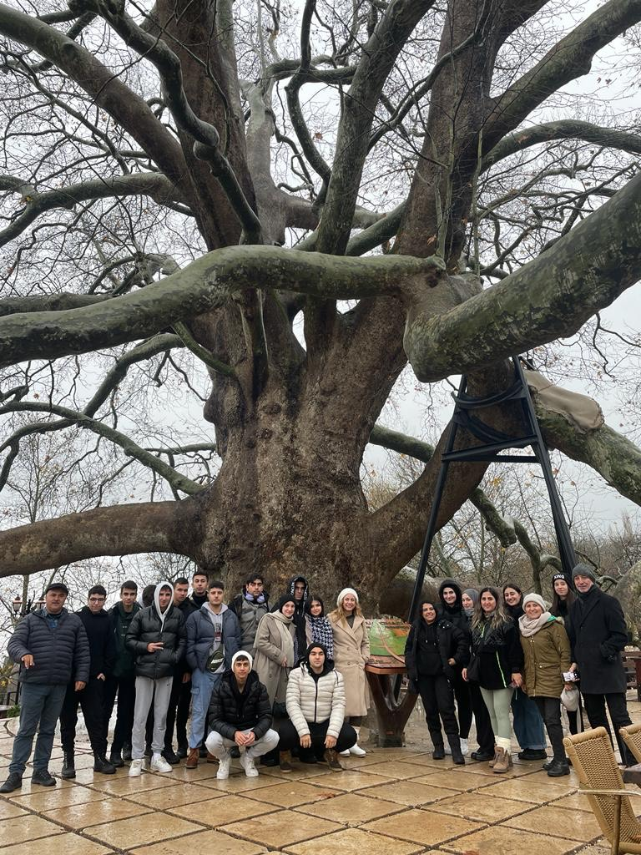
Okulumuzdan Etkinlikler
Kültür Gezileri

Slide 46
Okulumuzdan Etkinlikler
E-Dergi 1. Sayı

Slide 47
Okulumuzdan Etkinlikler
E-Dergi 2. Sayı

Slide 48
Okulumuzdan Etkinlikler
Seminerler

Slide 49
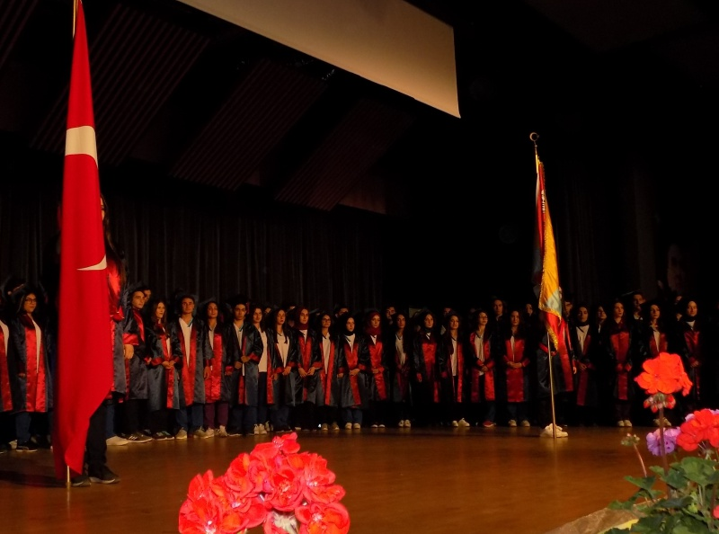
Okulumuzdan Etkinlikler
Mezuniyet Töreni

Slide 50
Okulumuzun Hesapları
Okul Sitesi
http://gmkasml.meb.k12.tr/
İnstagram Hesabı
https://www.instagram.com/gazimkmtal/
Facebook Hesabı
https://www.facebook.com/gazimustafakemal.mtal.1

Slide 51
Sorular ☺

Slide 52
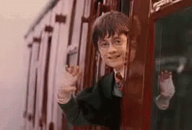
2024-2025 Eğitim Öğretim Yılında
Görüşmek Dileğiyle ☺

